Slide 1

Universidad Nacional de Trujillo
Facultad de Ciencias Físicas y Matemáticas
Escuela Profesional de Informática
Organización de Archivos
Profesor: Mg. Ing. Max Castro Rodriguez
Trujillo, Octubre de 2026

Slide 2
Antes de comenzar
Estimado estudiante:
Importante revisar el sílabo en cuanto a la unidad 1.
Participar en la sesión sincrónica; mantenga apagado su micrófono; levante la mano para participar.
Participar en los foros de socialización del sílabo.
Para dudas luego de la sesión sincrónica use el Foro de Consejería.
Para las clases de laboratorio debe organizarse para tener a la mano su laptop o PC, así podrá participar siguiendo las pautas y compartiendo pantalla.
Organice su tiempo para realizar todas las actividades formativas.
Recuerde que está integrado a un grupo conformado al azar.

Slide 3
Listas enlazadas - Repaso
Laboratorio – Aplicación
Listas enlazadas:
eliminación y aplicaciones reales

Slide 4
SESIÓN 07 · ORGANIZACIÓN DE ARCHIVOS
Listas enlazadas:
eliminación y aplicaciones reales
Cierre del tema · Borrado lógico y físico · De C++ a sistemas que usan a diario
(Spotify, historial, asistencia, free lists)
Mg. Ing. Max Castro Rodríguez · UNT · Informática · 4.° ciclo

Slide 5
¿Por qué cerrar el tema así?
Ya implementaron
Listas ASC/DESC por apellido y nombre + URE (borrado lógico) en C++.
Falta cerrar
Borrado físico vs lógico; cuándo conviene cada uno.
Duda frecuente
«Si SQL Server tiene índices y ORDER BY, ¿para qué sirve esto?»
Respuesta de hoy
Sirve como modelo mental, en archivos propios, historiales, free lists y como base de ideas de indexación.
Orden permamente
Playlist tipo Spotify + control de asistencia: orden en secuencia, no solo «tablas mágicas».
Organización de Archivos · UNT · Listas enlazadas — cierre y aplicaciones
2/24

Slide 6
Repaso en 60 segundos
Lista enlazada en archivo RLF
• Cada registro = nodo (datos + número del siguiente).
• PR / UR / PRn / URn = cabezas en el encabezado.
• SR / AR / SRn / ARn = «punteros» = NR del siguiente.
• Fin de lista = −1.
• Físicamente: orden de inserción. Lógicamente: orden por la cadena.
Recorrer desde PR siguiendo SR → listado ya ordenado en O(n).
Sin lista: cargar todo + ordenar → O(n log n) o peor en cada reporte.
Organización de Archivos · UNT · Listas enlazadas — cierre y aplicaciones
3/24

Slide 7
Eliminación LÓGICA — lo que ya practicaron (URE)
1. Localizar el registro (por clave o NR).
2. Desenlazarlo de las cadenas activas (SR, AR, SRn, ARn…).
3. Enlazarlo a la lista de eliminados: ARE = URE; URE = NR.
4. El registro SIGUE en el archivo; ya no aparece en reportes activos.
5. Ese hueco se puede reutilizar en un alta futura (free list).
Organización de Archivos · UNT · Listas enlazadas — cierre y aplicaciones
4/24

Slide 8
Eliminación FÍSICA — el registro desaparece del archivo
Definición: el espacio del registro deja de formar parte del archivo
(o se compacta). Ya no hay fila «fantasma».
En un RLF clásico es costoso:
• No se puede «agujerear» fácil el archivo de longitud fija.
• Opciones típicas: marcar y compactar después; o reescribir el archivo
sin el registro; o reutilizar solo vía lista de libres (que es lógica).
Por eso en el laboratorio priorizamos eliminación lógica + URE:
misma idea que soft-delete y free list en sistemas reales.
Física pura se usa cuando hay obligación legal de borrar, o archivos
pequeños, o fases de mantenimiento (compactación nocturna).
Organización de Archivos · UNT · Listas enlazadas — cierre y aplicaciones
5/24

Slide 9
Lógica vs física — decisión de diseño
Criterio
Lógica (URE)
Física
¿Sigue en disco?
Sí
No (o se compacta)
Costo inmediato
Bajo (punteros)
Alto si compacta
Reutilización
Sí (free list)
Tras compactar / reescribir
Auditoría / undo
Posible
Más difícil
Encaja mejor
Lab C++ del curso
La que implementaron
Concepto + mantenimiento
Organización de Archivos · UNT · Listas enlazadas — cierre y aplicaciones
6/24

Slide 10
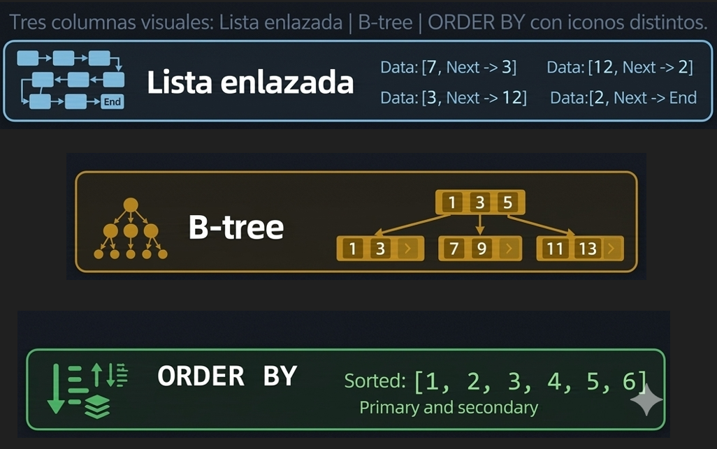

Slide 11
Tres cosas distintas (no las mezclen)
Lista enlazada (lab)
Índice B-tree (SQL)
ORDER BY (SQL)
Ustedes mantienen SR/AR/URE.
Orden materializado en la cadena.
Recorrido desde PR: O(n) ordenado.
El motor mantiene un árbol sobre la clave.
Búsqueda puntual ~ O(log n).
Hojas permiten orden.
Es una petición en la consulta.
El motor usa índice o ordena.
No crea su lista SR del main06.
Organización de Archivos · UNT · Listas enlazadas — cierre y aplicaciones
7/24

Slide 12
¿ORDER BY APELLIDO crea una lista enlazada?
No.
• Si hay índice útil sobre APELLIDO → el motor recorre el índice.
• Si no hay índice → ordena el resultado (memoria/disco), típico O(n log n).
En ningún caso ejecuta su algoritmo de inserción con SR del laboratorio.
Conclusión:
«ORDER BY pide un orden; el B-tree o el sort lo resuelven.
La lista SR es un diseño explícito de orden materializado en archivo.»
Organización de Archivos · UNT · Listas enlazadas — cierre y aplicaciones
8/24

Slide 13
Entonces… ¿para qué sirve lo del laboratorio?
Historiales / undo
Playlists y colas
Cadena hacia atrás y adelante (doble enlace).
Siguiente pista, cola de reproducción, reordenar local.
Free list (URE)
Archivo propio RLF/RLV
Reutilizar huecos sin compactar todo — idea muy real.
Cuando no hay motor SQL: sistemas embebidos, labs, motores simples.
Modelo mental
Asistencia / marcaciones
Entender índices y punteros a páginas: misma familia de ideas.
Secuencia temporal de eventos por persona.
Organización de Archivos · UNT · Listas enlazadas — cierre y aplicaciones
9/24

Slide 14
Playlist / historial tipo Spotify
Cada canción es un nodo:
título, artista, URL (o ruta), SR (siguiente en la lista).
• Insertar en orden (por título) o al final de una playlist personalizada.
• Eliminar de la cola sin reescribir todo el archivo → lógico + URE.
• «Reproducir» = abrir la URL del nodo actual; «Siguiente» = seguir SR.
No estamos afirmando que Spotify use su main06 en producción.
Estamos afirmando que el patrón lista + borrado lógico aparece en
reproductores, colas y buffers; y que ustedes ya saben implementarlo.
Organización de Archivos · UNT · Listas enlazadas — cierre y aplicaciones
10/24

Slide 15
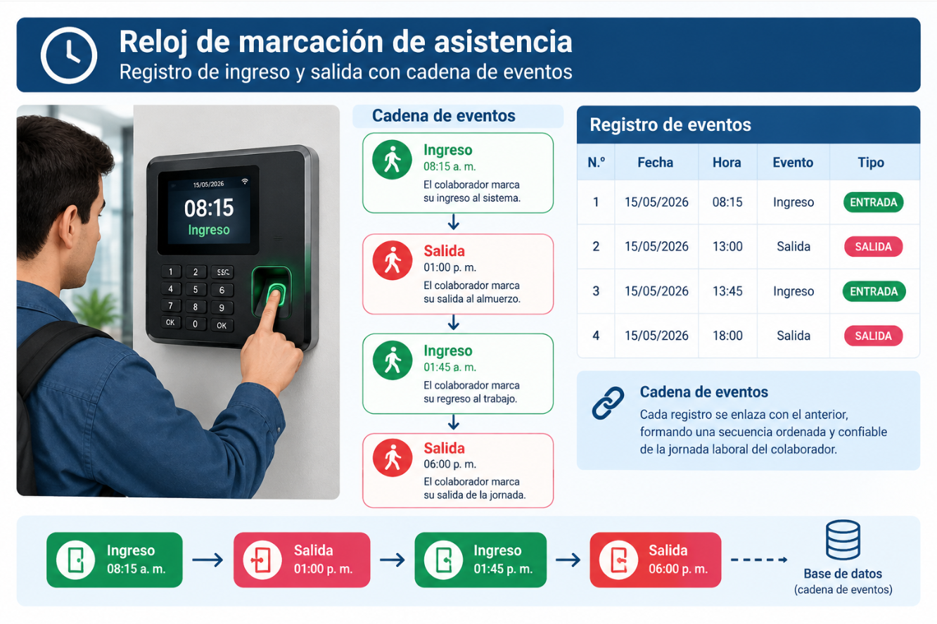

Slide 16
Aplicación en Sistema de control de asistencia (marcaciones)
Cada marcación (ingreso / salida) es un evento en el tiempo.
Por trabajador se puede mantener una cadena:
última marcación ← … ← primera del día
Preguntas naturales:
• ¿A qué hora fue su primer ingreso?
• ¿Cuál fue su última salida?
• Listar el día en orden cronológico sin reordenar en RAM cada vez.
En un sistema web (.NET + SQL) usarán tablas + índice por (DNI, fechaHora).
El laboratorio les enseña por qué ese orden importa y qué costo tiene
mantenerlo a mano versus delegarlo al índice.
Organización de Archivos · UNT · Listas enlazadas — cierre y aplicaciones
11/24

Slide 17
Otras aplicaciones
Pila (LIFO)
Cola (FIFO)
Historial web
Undo en editor: push/pop en la cabeza — O(1).
Cola de impresión / jobs: enqueue al final, dequeue al inicio.
Atrás / adelante: lista doble (prev/next).
Gestión de memoria
Tablero / feed
Base del índice
Bloques libres enlazados (free list) en el SO.
Publicaciones recientes como cadena por fecha.
Pensar «siguiente en orden» prepara B-tree e índices.
Organización de Archivos · UNT · Listas enlazadas — cierre y aplicaciones
12/24

Slide 18
¿Cómo beneficia esto a su sistema Blazor + SQL?
No tienen que copiar SR en cada tabla bancaria.
Sí deben saber decidir:
1. ¿Qué consultas necesitan orden? → índice + ORDER BY.
2. ¿Qué borrados son lógicos? → Activo = 0 / soft-delete (idea URE).
3. ¿Hay historial de eventos? → tabla de hechos ordenada por fecha
(o cadena si el dominio es un archivo/log propio).
4. ¿La UI debe mostrar el «camino» del algoritmo? → lo vieron en el lab;
en Blazor pueden animar el recorrido de un índice o de una lista didáctica.
El curso no compite con SQL Server: les enseña lo que el motor oculta.
Organización de Archivos · UNT · Listas enlazadas — cierre y aplicaciones
13/24

Slide 19
Mapa rápido de decisión
Necesidad
Herramienta
Reportar ya ordenado desde archivo propio
Lista SR (lab C++)
Buscar 1 cuenta entre millones
Índice B-tree ~ O(log n)
Listar ordenado en SQL
ORDER BY (+ índice si existe)
Reutilizar huecos de borrados
URE / free list / soft-delete
Historial atrás/adelante
Lista doble (Prev/Next)
Proyecto bancario realista
Índices + borrado lógico; lista solo si el diseño lo pide
Organización de Archivos · UNT · Listas enlazadas — cierre y aplicaciones
14/24

Slide 20
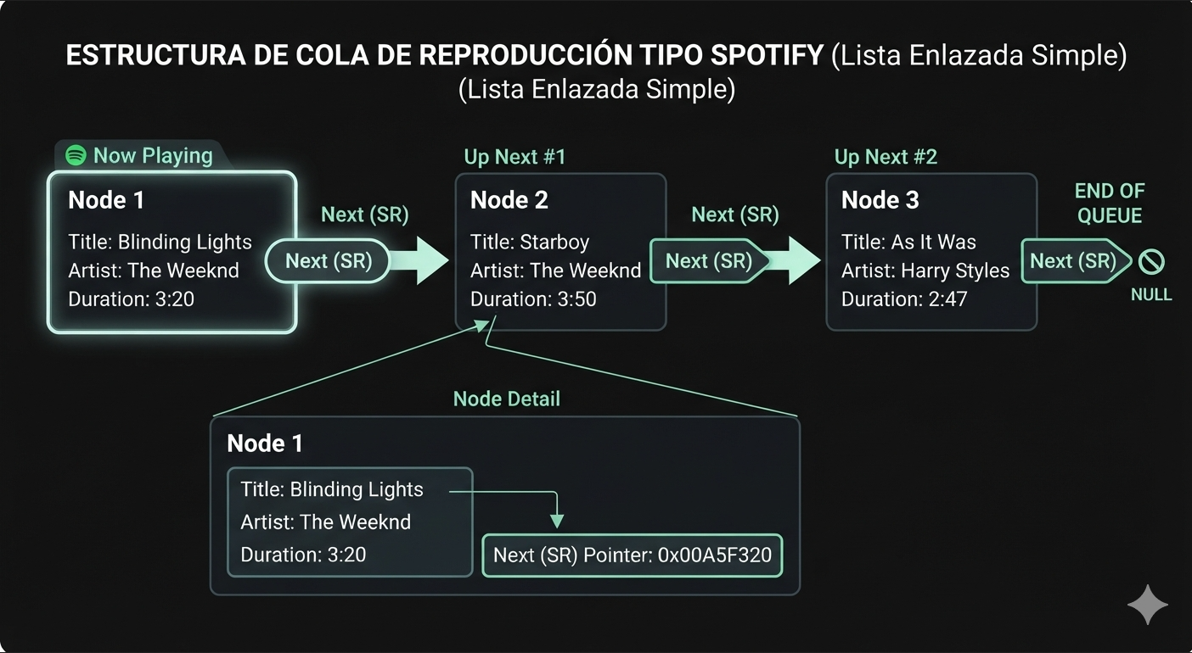

Slide 21
Laboratorio de hoy — «Mini Spotify» en archivo
1. Archivo de canciones (texto) + lista enlazada por título (SR) y eliminados (URE).
2. Base ya avanzada: crear, ver físico, ver cadena, abrir URL (reproducir).
3. Ustedes completan: insertar en orden y eliminar lógico (desenlace + URE).
4. Datos iniciales en canciones_rlv.txt (título|artista|url).
5. Meta en ~1 hora de foco: que la playlist suene en orden y sobreviva a borrados.
Organización de Archivos · UNT · Listas enlazadas — cierre y aplicaciones
15/24

Slide 22
Errores que ya no deberían decir
✗ «SQL arma la lista SR con ORDER BY»
ORDER BY no es su algoritmo de inserción.
✗ «Borrar lógico borra del disco»
Lógico deja el registro; URE lo saca de la lista activa.
✗ «Esto no sirve porque hay B-tree»
Sirve en archivo propio, historiales y como modelo mental.
✗ «Físico y lógico son lo mismo»
Uno compacta/desaparece; el otro marca y reutiliza.
✗ «PR es el primer registro físico»
PR es la cabeza lógica; el físico 1 puede ser otro.
Organización de Archivos · UNT · Listas enlazadas — cierre y aplicaciones
17/24

Slide 23
Cierre del tema listas enlazadas
“Físicamente desordenado,
lógicamente ordenado.
Borrado lógico: el hueco también se gestiona.”
Siguiente: laboratorio Mini Spotify — completen insertar y eliminar en la cadena.

Slide 24
Paso a paso de lista enlazada en pizarra
Operaciones:
I(rosa) I(lorenzo) I(carmen) E(lorenzo)
Pedir a un grupo:
• Encabezado NRS, PR, URE
• Cadena PR → … → −1
• Qué cambió en URE al eliminar Lorenzo
Cierre en una frase del estudiante:
«El archivo no se reordenó; solo movimos punteros.»
Organización de Archivos · UNT · Listas enlazadas — cierre y aplicaciones
20/24

Slide 25


